Slide 1

Kierrätysravinteet
Ratkaisuja ilmastopäästöjen vähentämiseksi ja huoltovarmuuden parantamiseksi
20/09/2024
Kemin Kiertotalouskeskus

Slide 2
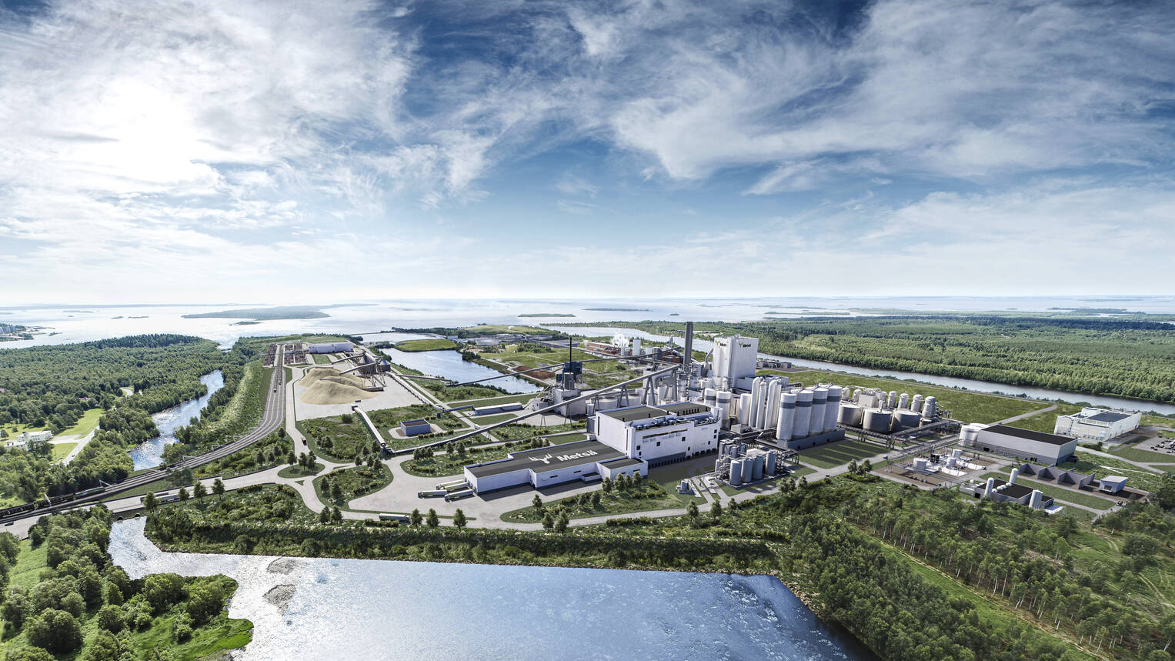
METSÄN KIERRÄTYSRAVINTEET
Turvemaat
Kivennäismaat
Ravinnetarpeet
Typpi (ohuet turvemaat) Fosfori Kalium | 100 kg/ha, 2% pitoisuus 50kg/ha, 1 % pitoisuus 100 kg/ha, 2% pitoisuus | Typpi Fosfori | 150 kg/ha, 3% pitoisuus 25kg/ha, 0,5 % pitoisuus
Hivenaineet
Boori Kalsium Magnesium | 2 kg/ha, 0,04% pitoisuus 200-400 kg/ha, 5-10% 25-50 kg/ha, 0,2-1% | Tukee havupuiden neulasten kehitystä Maan rakenteen ja puun solukon sekä juuriston kehitys Osallistuu yhteyttämiseen ja energian siirtoon
Haitta-aineet
Alkuaine | Enimmäispitoisuus (sekoite) | Maksimi ainesosassa
Arseeni Kadmium Kromi Sinkki | 25 mg/ka 1,5 mg/kg 300 mg/kg 1500 mg/kg
Hyödyt & oheisvaikutuksetvaikutukset
Kosteus pH | Tärkeä ravinteen levitettävyyden, mekaanisen muokkaamisen ja logistiikan kannalta Korkea pH (8-11) neutraloi happamia maita ja parantaa ravinteiden liukenemista

Slide 3
MAATALOUDEN KIERRÄTYSRAVINTEET
Eloperäiset
Savimaat
Kivennäismaat
Ravinnetarpeet
Typpi Fosfori Kalium | 50–100 kg/ha 20–35 kg/ha 70–120 kg/ha | 3-6%, 80–120 kg/ha 1-2%, 25–40 kg/ha 3-5%, 50–90 kg/ha | 100–160 kg/ha 15–25 kg/ha 60-110 kg/ha
Hivenaineet
Kalsium Magnesium Rikki Hivenaineet | 6-15%, 200–500 kg/ha 1-3%, 20–40 kg/ha 0,5-2%, 10–20 kg/ha B, Cu | 10-25%, 300–800 kg/ha 1-3%, 20–40 kg/ha 0,5-2%, 10-20 kg/ha S, Zn, Mn, Cu | 3-10%, 100–300 kg/ha 1-3%, 15–30 kg/ha 0,5-2%, 15–25 kg/ha Mn, B
Haitta-aineet
Alkuaine | Enimmäispitoisuus (sekoite) | Maksimi ainesosassa
Arseeni Kadmium Kromi Sinkki | 25 mg/ka 1,5 mg/kg 300 mg/kg 1500 mg/kg
Hyödyt & oheisvaikutuksetvaikutukset
Kosteus pH Kalsium | Tärkeä ravinteen levitettävyyden, mekaanisen muokkaamisen ja logistiikan kannalta Korkea pH (8-11) neutraloi happamia maita ja parantaa ravinteiden liukenemista Tärkeä pHn ja maan rakenteen muokkaaja

Slide 4
LANNOITTEET OSANA ILMASTOTOIMIA JA HUOLTOVARMUUTTA
Perinteiset lannoitteet ja niiden tuotanto aiheuttavat nykyisin merkittäviä ilmastopäästöjä. Kiertotalouslannoitteet voivat vähentää lannoitteen valmistuksen ja käytön päästöjä merkittävästi, tukien ilmastotavoitteita ja mahdollistaen myös hiilensidontaa.
Uudet, ilmastoystävälliset lannoitteet voivat hyödyntää kierrätysraaka-aineita, vähentäen riippuvuutta kalliista ja niukkenevista luonnonvaroista, jolloin tämä voi laskea lannoitteiden tuotantokustannuksia ja parantaa niiden kilpailukykyä.
Kotimaisten kiertotalousratkaisujen kehittäminen vähentää riippuvuutta tuontilannoitteista, mikä lisää Suomen omavaraisuutta ravinnehuollossa ja vähentää altistumista maailmanmarkkinoiden hintavaihteluille sekä parantaa ruoantuotannon resilienssiä.
Ilmastoystävälliset kiertotalouslannoitteet edistävät kotimaista tuotantoa ja varmistavat, että lannoitteiden saatavuus pysyy vakaana myös kriisitilanteissa, mikä on tärkeää elintarviketuotannon jatkuvuudelle sekä huoltovarmuudelle.

Slide 5
LANNOITEMARKKINAT JA TULEVAISUUDEN MARKKINAPOTENTIAALI
Euroopan lannoitemarkkinoiden arvo oli kymmeniä miljardeja ja kysyntä kestävistä lannoitteista on kasvamassa nopeasti. Ukrainan kriisi aiheutti suuren kysyntäpiikin vaihtoehtoisille lannoitevalmisteille, joka on hetkellisesti aiheuttanut markkinahäiriöitä, ja kehityksen ennustettavuutta. Vuonna 2022 lannoitemarkkinan koko oli Euroopassa 65Mrd.€ (1) ja Suomessa 977 miljoonaa euroa (2). Lannoitemarkkina jakautuu maatalouslannoitteisiin, jotka hallitsevat suurinta osaa markkinoista, sekä metsälannoitteisiin.
Vuonna 2022 suomessa lannoitettiin noin 100 000 hehtaaria metsämaata, joihin käytettiin arvioiden mukaan 30 000 – 60 000 tuhatta tonnia lannoitteita, ja metsälannoitteiden arvon arvioitiin olevan 30 – 60 M€ tasolla (ensiö- ja kierrätyslannoitteet) (2).
Kierrätyslannoitemarkkinan koko Suomessa on luokkaa 5 – 7%, ja sen markkina-arvo on noin 49 – 68 miljoonaa euroa(pelto- ja metsälannoitteet) (2). Kierrätyslannoitteiden osuus kasvaa koko ajan voimakkaasti.
Kiertotalouslannoitteet lisäävät merkittävästi metsänkasvua ja lisäistä hiilensidontaa, mikä tekee niistä arvokkaan työkalun sekä ilmastotavoitteiden saavuttamisessa ja toimii siten yhtenä hiilensidontamenetelmänä.
1) Europe Fertilizers Market Size & Share Analysis - Industry Research Report - Growth Trends (mordorintelligence.com)
2) Kierrätyslannoitteet - Suomen Biokierto ja Biokaasu ry

Slide 6
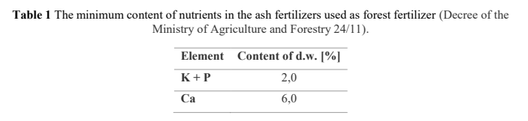
KIERRÄTYSLANNOITTEET
Kierrätyslannoitteilla tarkoitetaan sivuvirroista tuotettuja lannoitteita, jolloin niiden avulla voidaan korvataan ensiökäyttö raaka-aineista tuotettuja lannoitteita.
Perinteinen lannoitteiden tuotanto pohjautuu fossiilisia hiilidioksidipäästöjä muodostaviin prosesseihin, jolloin kiertotalouslannoitteiden tuotanto ja käyttö vähentävät hiilidioksidipäästöjen muodostumista.
Kierrätyslannoitteiden avulla voidaan parantaa merkittävästi omavaraisuutta, jolloin niillä on suuri vaikutus myös huoltovarmuuteen.
Lannoitteille on asetettu määritelmiä ja raja-arvoja, jotka tuotteiden tulee saavuttaa että niistä voidaan käyttää lannoite nimitystä. Jos raja-arvot eivät täyty, niistä käytetään termiä maanparannusaine, joilla on maaperän kasvukuntoa ja kasvua parantavia vaikutuksia.

Slide 7
LANNOITTEIDEN TARVE
Lannoitteiden tarkoituksena on lisätä maaperän ravinteita, tai muokata sen ominaisuuksia niin, että maaperässä valmiiksi jo olevat ravinteet ovat paremmin kasvien hyödynnettävissä.
Ravinnevaikutuksen lisäksi voidaan parantaa maaperän muita ominaisuuksia kuten maaperän mururakennetta tai ravinteiden ja veden pidätyskykyä, joilla on positiivisia vaikutuksia maaperän kasvukuntoon ja kasvien kasvuun.
Lannoitteita on olemassa useita eri tyyppejä, joille löytyy omat käyttökohteensa sen mukaan mitä lannoitettava kasvualusta ja olosuhteet vaativat. Lannoitteet jaetaan tyypillisesti metsä- ja peltolannoitteisiin, ja lannoitteiden asetuksissa ja määrityksissä lannoitetyypeillä on omat raja-arvonsa eri komponenteille ja niiden pitoisuuksille.

Slide 8
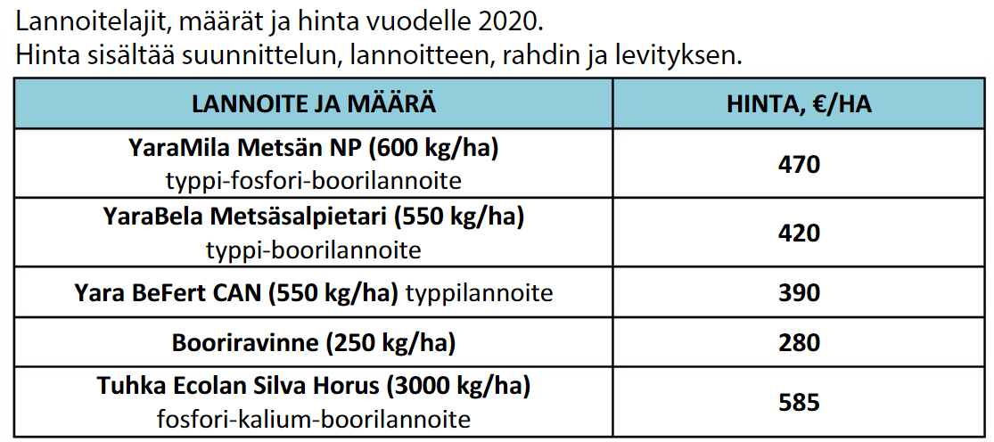
METSÄLANNOITUKSEN TARVE JA KUSTANNUS
Metsälannoitus lisää puuston kasvua keskimäärin 2-3m3/ha vuodessa, noin 30 vuoden ajan, jolloin lannoituksen saa aikaan keskimäärin 60-90m3/ha puuston kasvun lisäyksen (3).
Lannoituksen kustannus on vaihdellut pitkällä aikavälillä 400-600€/ha tasolla, jolloin lannoituksen avulla saavutettu puuston kasvun lisäyksen kustannus on luokkaa 5-10€/m3, joten se on taloudellisesti erittäin kannattavaa.
Kierrätyslannoitteet kilpailevat ensiölannoitteiden kanssa samalla markkinalla, jolloin niiden käyttökustannuksen tulee olla niihin verrattuna kilpailukykyisiä.
(3) https://tapio.fi/wp-content/uploads/2019/10/Puutuhkan-vaikutus-puun-kasvuun.pdf

Slide 9
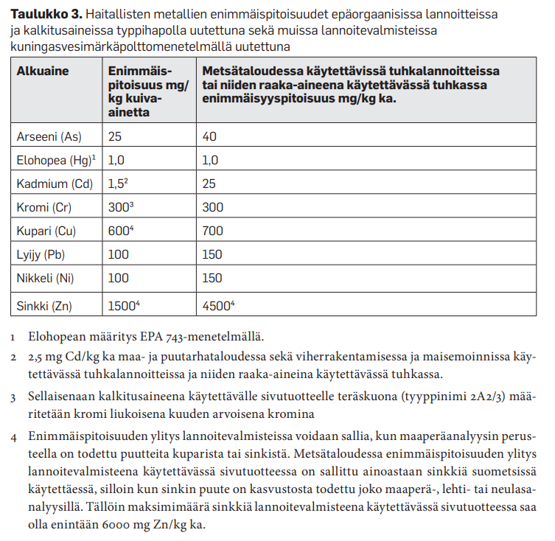
RAVINTEET JA HAITTA-AINEET
Lannoitteet koostuvat pääravinteista typpi (N), fosfori (P) kalium (K), sekä hivenaineista kuten boori (B) ja kalsium (Ca).
Pääravinteet toimivat varsinaisesti kasvun raaka-aineina, joihin kasvien kasvu perustuu. Hivenaineilla on vaikutusta lähinnä siihen miten kasvit kykenevät näitä pääravinteita hyödyntämään.
Sivuvirtojen käytössä on huomioitava mahdollisten haitallisten aineiden määrät ja niiden pitoisuudet. Tyypillisiä haitta-aineita ovat sinkki (Zn), nikkeli (Ni), arseeni (As) ja kadmium (Cd). Haitta-aineille on asetettu raja-arvot, jotka voivat estää materiaalien käytön kokonaan lannoitteessa, tai pitoisuudet rajaavat materiaalin määrää lannoitteessa.
(4) Tuhkat kiertotaloudessa (lapinamk.fi)

Slide 10
METSÄTALOUDEN LANNOITETYYPIT JA TARVE
Metsälannoitteiden koostumus ja sisältö vaihtelevat sen mukaisesti missä niitä hyödynnetään.
  Turvemailla tarvitaan lähtökohtaisesti fosforia ja kaliumia sisältävää lannoitetta, koska typpeä on maaperässä jo luontaisesti. Näin ollen tuhkiin ja kalkkeihin perustuvat lannoitteet ovat turvemaille riittäviä.
  Kivennäismailla kasvua rajoittaa lähtökohtaisesti typen puute, jolloin se on lannoitteen pääkomponentti, jolloin lannoitteet perustuvat orgaanisiin syötteisiin.
 |  |  | Ravinnemäärä, kg/ha
Maatyyppi | Metsätyyppi | Puulaji yms. | Typpi, N | Fosfori, P | Kalium, K | Boori, B
Turvemaa | Paksuturpeinen runsastyppinen | Ruoho- ja mustikkakangas |  | 40-50 | 80-120 | 1,5-2
Turvemaa | Ohutturpeiset alle 30 cm |  | 100 |  |  | 0,5-2
Kivennäismaa | Tuore kangas | Kuusikko | 120-150 | 10-30 |  | 0,5-2
Kivennäismaa | Tuore kangas | Männikkö | 120-150 |  |  | 0,5-2

Slide 11
MAATALOUDEN LANNOITETYYPIT JA TARVE
Maatalouden lannoitteiden koostumus ja sisältö vaihtelevat sen mukaisesti missä niitä hyödynnetään.
  Maataloudessa lannoitteiden koostumus ja käyttötapa riippuvat viljeltävästä kasvista ja maaperän ominaisuuksista.
  Kivennäismailla tarvitaan usein typpeä, fosforia ja kaliumia sisältäviä lannoitteita, jotta kasvu pysyy tasapainoisena ja sadot runsaina.
  Turvemailla painotetaan fosforin ja kaliumin lisäystä, koska typpeä vapautuu maaperästä luonnostaan hajotustoiminnan kautta.
  Orgaanisia lannoitteita, kuten lietettä ja kompostia, hyödynnetään yhä enemmän ravinteiden kierrätyksen ja maaperän rakenteen parantamiseksi.

Slide 12
Esimerkki PK lannoitteesta turvemaille
Ravinnetarve, kg/ha
Typpi, N | Fosfori, P | Kalium, K | Boori, B
0 | 40 | 90 | 2
Ravinnemäärä lannoitteessa, kg/ha (3,3t/ha)
Typpi, N | Fosfori, P | Kalium, K | Boori, B
0 | 40 | 100 | 2
Pohjatuhka, 60 %, kalium ja fosfori
Meesauunin suodatinpöly, 40 %, kalsium ja fosfori
Boori lisätään lannoitevalmisteena tarvittaessa
Lannoitteessa tuhka toimii kaliumin lähteenä, ja meesauunin suodatinpöly kalsiumin lähteenä sekä osittain komponenttina tuhkien korkeita haitta-ainepitoisuuksia laimentamaan. Jakeet ovat kuivia ja hyvin käsiteltävissä, jolloin niistä voidaan tuottaa rakeistettuja ja helposti levitettäviä tuotteita.
Lannoitteen levitysmäärä turvemaille on luokkaa neljä tonnia lannoitetta hehtaaria kohti, jolloin lannoitteen levityskustannus olisi hyvin maltillinen.
Metsälannoituksen arvon ollessa 400-600€/ha, tulisi lannoitteen arvon olla levitettynä luokkaa 100-150€/t, jotta se on hinnaltaan kilpailukykyinen perinteisiin lannoitteisiin verrattuna.

Slide 13
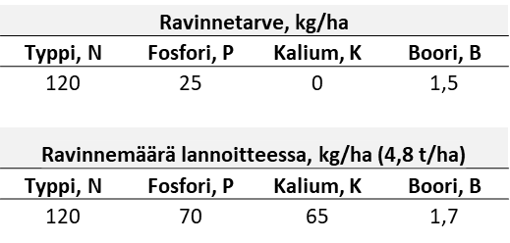
Esimerkki NPK lannoitteesta kivennäismaille
Komposti, 65 %, typpi, fosfori, kalium
Lentotuhka, 10 %, kalium ja fosfori
Meesauunin suodatinpöly, 25 %, kalsium ja fosfori
Boori lisätään lannoitevalmisteena tarvittaessa
Lannoitteessa komposti toimii typen lähteenä, tämän orgaanisen biomassan kompostoinnin vaihtoehtona toimii kalkkistabilointi. Eli, tuhkat sekä kalkit voidaan hyödyntää myös orgaanisen aineen hygienisoinnissa pH:n säädön kautta, sekä raaka-aineiden käsittelyssä ja rakeistuksessa kovettavana sideaineena. Kompostin korkea kosteus voi aiheuttaa kohonneita levityskustannuksia, joita voidaan laskea tarvittaessa esikuivauksen avulla.
Lannoitteen levitysmäärä kuiville kangasmaille olisi alle viisi tonnia lannoitetta hehtaaria kohti, jolloin lannoitteen levityskustannus olisi maltillinen.
Metsälannoituksen arvon ollessa 400-600€/ha, tulisi lannoitteen arvon olla levitettynä luokkaa 80-120€/t, jotta se on hinnaltaan kilpailukykyinen.

Slide 14
MERI-LAPIN METSÄLANNOITEPOTENTIAALI
Meri-Lapissa on suuri metsälannoitteiden tuotantopotentiaali, jonka mahdollistavat alueen monipuoliset teolliset toiminnot, joista on saatavilla kattavasti raaka-aineita.
Biotuotetehtaan omat sivuvirrat mahdollistavat peruskomponenttien saatavuuden, joiden avulla liiketoiminta voidaan saada nopeastikin käyntiin.
NPK- lannoitteessa pohja- ja lentotuhkat sekä meesauunin suodinpöly toimisivat runkomateriaalina, jolloin niiden saatavuus määrittelevät tuotantomäärän potentiaalin. PK- lannoitteen tuotantomäärä voisi olla 10 000 – 20 000 tonnia vuosittain Kemin Metsä Fibren raaka-ainevirtaan perustuen.
Lannoitetuotannon skaalautuvuutta ja laatua voidaan optimoida ulkopuolisten toimijoiden raaka-ainevirtojen avulla. Typpeä sisältävän materiaalin hyödyntäminen NPK- lannoitteessa, voisi alkuvaiheessa perustua ulkopuoliseen kompostiin, joka voisi myöhäisemmässä vaiheessa korvautu omien lietteitä sisältävien sivuvirtojen käsittelyn ja kompostoinnin avulla.

Slide 15
KUSTANNUKSET JA KÄSITTELYTARVE
Lähtökohtaisesti sivuvirtoina saatavat materiaalit ja komponentit ovat edullisempia kuin ensiökäyttöön tuotetut lannoitteet, jolloin kierrätyslannoitteiden avulla on mahdollista saavuttaa merkittäviä kustannussäästöjä.
Perinteisiin lannoitteisiin verrattuna kierrätyslannoitteiden levitysmäärät ovat suurempia, jolloin niiden logistiikka ja levityskustannukset ovat suuremmassa roolissa kuin perinteisissä lannoitteissa. Lähtökohtaisesti kierrätyslannoitteet hyödynnetään tuotantopaikan lähiympäristössä, jolloin rahtikustannuksien osuus on verrattain alhainen.
Lannoituskustannuksen ollessa luokkaa 100€/t kierrätyslannoitetta, ja levityskustannuksen ollessa luokkaa 35€/t, ja logistiikan ollessa 15€/t tasolla, jäisi lannoitteen arvoksi noin 50€/tonni.
Osa sivuvirroista on hyödynnettävissä ja levitettävissä sellaisenaan, mutta joissain käyttökohteissa lannoitteet halutaan esikäsitellä ja levittää esimerkiksi rakeistettuna, jolloin niiden levityksessä vältytään pölyämiseltä. Tällöin ravinteetkaan eivät huuhtoutuisi liian helposti, vaan ne varastoituvat maaperään pidemmäksi aikaa.

Slide 16
LAINSÄÄDÄNTÖ JA SEN HAASTEET
Lannoitteita ohjaa kansallinen ja EU lainsäädäntö, joka asettaa vaatimuksia ja osin haasteitakin lannoitteiden tuotannolle ja käytölle.
  Uudistunut EU- lainsäädäntö mahdollistaa sisämarkkinat nyt myös orgaanisille lannoitteille ja maanparannusaineille.
  Tuotteistetut lannoitevalmisteet voidaan myös CE- merkitä.
Orgaaniset ja epäorgaaniset raaka-aineet lannoitteissa
  Rakeistettuun tuhkalannoitteeseen voidaan lisätä orgaanista lannoitevalmistetta sen käyttökelpoisuuden lisäämiseksi tai vähimmäisvaatimusten täyttämiseksi.
  Orgaaniset syötteet on hygienisoitava prosessimenetelmillä, joko kalkkistabiloinnin, kompostoinnin tai termisten käsittelyiden avulla, jotta niitä voidaan käyttää lannoitteissa.
  Orgaanisten syötteiden käyttö on luvanvaraista, mutta ne voidaan saada myös metsälannoitekäyttöön.

Slide 17
TUOTANNON ALOITUS JA LUVITUS
Orgaanisten metsätalouslannoitteiden tuotteistus ja käyttö on aloitettava suunnitellusti, ja niiden koekäyttö ja kaupallistaminen on vaiheistettava.
  Koetoimintalupa lannoitteen kenttäkokeisiin
    EVIRA voi myöntää orgaanisten metsälannoitteiden käytölle koe- ja tutkimustoimintaluvan. Koetoimintalupia on suomessa annettu useille hankkeille.
  Todentaminen
    Kenttäkokeet, tuotteiden toimivuuden ja muun muassa haitta-aineiden liukoisuuden todentamiseksi.
  Ilmoitusvelvollisuus lannoitteiden tuotannon aloituksesta
    Toiminnanharjoittajan on tehtävä kirjallinen ilmoitus EVIRA:lle toiminna käynnistymisestä. Toimintaa ohjaa kirjanpitovelvollisuus ja toiminnanharjoittajalla on oltava omavalvonta ja omavalvontajärjestelmä
Kierrätyslannoitteiden tutkimukseen ja tuotteistukseen on tehty useita hankkeita, joiden kautta orgaanisia metsälannoitteita on saatu jo kaupalliseenkin käyttöön.

Slide 18
JOHTOPÄÄTÖKSET
Teollisuuden sivuvirtojen potentiaali ja arvo kiertotalouslannoitteiden raaka-aineena on tunnistettu, ja Meri-Lapissa ne tarjoavat järkevän mittaluokan ravinteiden hyödyntämiseksi ja kierrätyslannoitteiden tuottamiseksi.
Kierrätyslannoitteille on olemassa aito tarve, ja niiden markkinat ja tuotanto- sekä jalostusteknologioiden olemassaolo tarjoavat teollisen mittakaavan ja kasvavan liiketoimintamahdollisuuden, mutta kohtalaisen pienessä mittakaavassa.
Toiminnan aloitus on mahdollista käynnistää ilman mittavia investointitarpeita, mutta markkinat mahdollistavat suurten volyymien ja teknisesti korkeatasoisempienkin lannoitteiden tuotannon tulevaisuudessa.
Lannoitteiden tuotanto tarjoaa mahdollisuuden rakentaa uusia arvoketjuja ja yhteistyöverkostoja, jotka tarvitaan uuden liiketoiminnan käynnistämiseksi.
Tietyt komponentit, kuten tuhkankiteytyksen rejekti, tarjoavat mahdollisuuden kehittää ja jalostaa merkittävästi korkeamman jalostusasteen ja kustannustason lannoitevalmisteita, kuin pelkät kierrätyslannoitteet ovat ja niiden toimitusketjut voivat yltää kauemmaksikin.

Slide 19
LÄHTEET JA LIITTEET
Europe Fertilizers Market SIZE & SHARE ANALYSIS - GROWTH TRENDS & FORECASTS UP TO 2030
Suomen biokaasu & biokierto RY - Kierrätyslannoitteiden tilastija
Mervi Matikainen - Puutuhkalannoituksen vaikutus puun kasvuun
Lapin AMK - Tuhkat kiertotaloudessa

Slide 20
TYPPI (N)
Typpi on kasvien tärkein rakennusaine ja pääravinne, jonka puute rajoittaa yleisesti kasvien ja metsien kasvua.
  Metsätaloudessa typen puute kohdistuu kuiville kankaille ja kivennäismaille. Turvemailla typpeä on maaperässä riittävästi, mutta muiden ravinteiden puute tai epätasapaino ja olosuhteet estävät kasveja hyödyntämästä sitä tehokkaasti.
Sivuvirroista typpeä saadaan lähinnä orgaanisten materiaalien kautta, jolloin teollisuuden ja yhdyskuntien lietteet voivat toimia hyvinä typen lähteinä.
  Lannoitteita varten lietteet on hygienisoitava, jotta niitä voidaan lannoitteissa hyödyntää. Käsittely tarkoittaa lähinnä kompostointia tai kalkkistabilointia, jolloin käsittelyssä muodostuva lämpötila tai korkea pH (>10,7pH) tuhoaa haitalliset patogeenit.
  Typpeä sisältävää kompostia on hankittavissa ulkopuolisilta toimijoilta, mutta kompostointia olisi mahdollista toteuttaa ilman suuria investointeja myös paikallisestikin.

Slide 21
FOSFORI (P)
Fosfori edistää kasvien aineenvaihduntaa ja energiataloutta, ja se on erityisen tärkeää siementen itämisvaiheessa ja juurten muodostumisessa.
  Fosforin puutetta esiintyy niin turve kuin kivennäismaillakin. Fosforin puute on yleisesti yhteydessä kaliumin puutokseen. Fosfori ylläpitää lähinnä ravinteiden tasapainoa.
Sivuvirroista fosforia saadaan lähinnä biomassoja hyödyntävien prosessien tuhkista sekä kalkkikierron meesasta ja suodatinpölystä.
  Sivuvirrat ovat useimmiten hyödynnettävissä jo sellaisenaan lannoitteissa, jolloin tuhkat soveltuvat suoraan metsälannoitteisiin ja kalkit peltolannoitteisiin.
  Tuhkien ongelmana voivat olla korkeat haitta-ainepitoisuudet, joita voidaan laimentaa muiden raaka-aineiden avulla hyväksyttävälle tasolle.
  Kalkkia voidaan hyödyntää myös kalsiumin lähteenä, sekä typen lähteiden hygienisoinnissa ja pH:n säädössä.

Slide 22
KALIUM (K)
Kalium edistää kasvien vesitaloutta ja se edistää ravinteiden kuljetusta ja hyödynnettävyyttä kasveissa. Se on typen ja kalsiumin jälkeen eniten tarvittu ravinne. Kalium parantaa kasvien kuivuuden- ja pakkasenkestävyyttä. Kivennäismailla kaliumia on luontaisesti niukasti, ja sen tarve kasvaa erityisesti happamilla alueilla.
Sivuvirroista kaliumia saadaan lähinnä biomassoja hyödyntävien prosessien tuhkista ja tulevaisuudessa sitä voisi olla eroteltavissa soodakattilan tuhkasta erilaisten tuhkan kiteytysprosessien ja käsittelyiden avulla, joiden yhteydessä voitaisiin samalla vähentää myös lipeän hävikkiä lipeäkierrosta.

Slide 23
BOORI (B)
Hivenaineiden puutostiloista tunnetuin ja yleisin on boorin puutos. Erityisesti nuorissa kasvustoissa sen puute aiheuttaa kasvuhäiriöitä, jotka heikentävät puuston laatua lisäämällä monilatvaisuutta ja oksaisuutta.
  Boorin puutosta esiintyy suomessa erityisesti Keski- ja Itä-Suomessa rantaniityille ja peltoheitoille perustetuissa taimikoissa, mutta sitä voi esiintyä myös turvemailla ja metsitetyillä turvepelloilla.
Metsäteollisuuden sivuvirroissa booria on saatavilla heikosti, ja yleisesti sitä on lisätty lannoitteisiin erillisenä tai yksittäisenä komponenttina. Booria voisi olla saatavilla teollisuuden sivuvirroista esimerkiksi terästeollisuuden kuonista.
  Jos kuonien hyödyntäminen ei ole haitta-aineiden tai saatavuuden johdosta mahdollista, niin boorinlähteenä voidaan käyttää kaupallisia lannoitetuotteita.

Slide 24
KALSIUM (Ca), MAGNESIUM (Mg) ja RIKKI (S)
Puut käyttävät runsaasi kalsiumia, ja se toimii solukkojen toimintojen säätelijänä ja soluseinämien rakennusaineena. Yleisesti kalsiumia on riittävästi, mutta happamilla alueilla se on voinut huuhtoutua pois, jolloin se rajoittaa kasvua.
Magnesium on lehtivihreän ainesosa, ja sen riittävyys on kasvun kannalta oleellisen yhteyttämisen perusedellytys. Kivennäismailla magnesiumin lisäys voi olla tarpeen, mutta turvemailla sitä on luontaisesti.
Rikki on myös tarpeellinen kasvin ravinne, jota kasvit hyödyntävät rikin sulfaatteina, ja käyttävät sitä mm. valkuaisen ainesosana ja kalvorakenteisiin. Suomessa ei kuitenkaan ole tunnistettu rikin puutteesta johtuvia kasvuhäiriöitä, ja sitä on luontaisesti tarpeeksi maaperässä.
Teollisuuden sivuvirroista kalsiumia ja magnesiumia on saatavilla helposti tuhkista ja kalkkituotteista, mutta myös viherlipeäsakka tai sammuttimen sakka voisivat toimia niiden lähteenä.

Slide 25
TEOLLISUUDEN SIVUVIRRAT MERI-LAPISSA

Slide 26
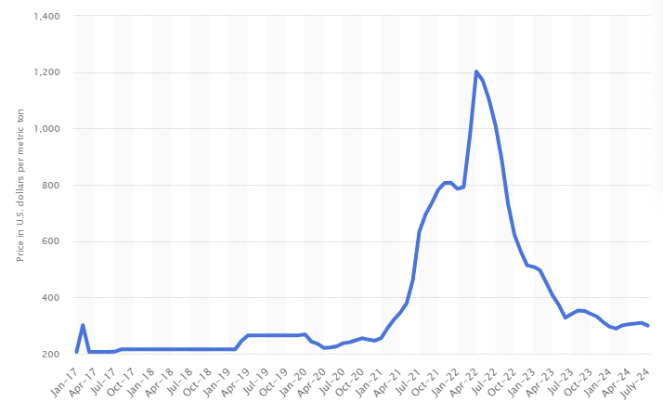
KALIUM JA SEN MAHDOLLISUUDET
Biotuotetehtaan sivuvirroista yksi suurimmista lannoitekäytön mahdollisuuksista yksittäisenä jakeena on tuhkankiteytyksen rejektissä ja sen kaliumissa, jonka arvo yksittäisenä lannoitetuotteena voi mahdollistaa taloudellisesti kannattavan jatkojalostusmahdollisuuden.
Kaliumkloridin (K=60%) markkinahinta on ollut pitkällä aikavälillä 200-300€/t tasolla.
Biotuotetehtaan kaliumin kokonaismäärän ollessa 1200 tonnia vuodessa (kuiva-aine), siitä valmistetun lannoitteen arvon voi laskea olevan €400-600k tasolla.
Kokonaisuudessaan biotuotetehtaan lannoitteiden tuotannon liikevaihtopotentiaali on luokkaa €2M, jos lannoitteisiin hyödynnetään ~30 000 tonnia tuhkia ja kalkkipölyjä joiden arvo on ~€50/t, sekä ~2000 tonnia kaliumkloridia (K=1200t), jonka arvo on ~€250/t.

Slide 27
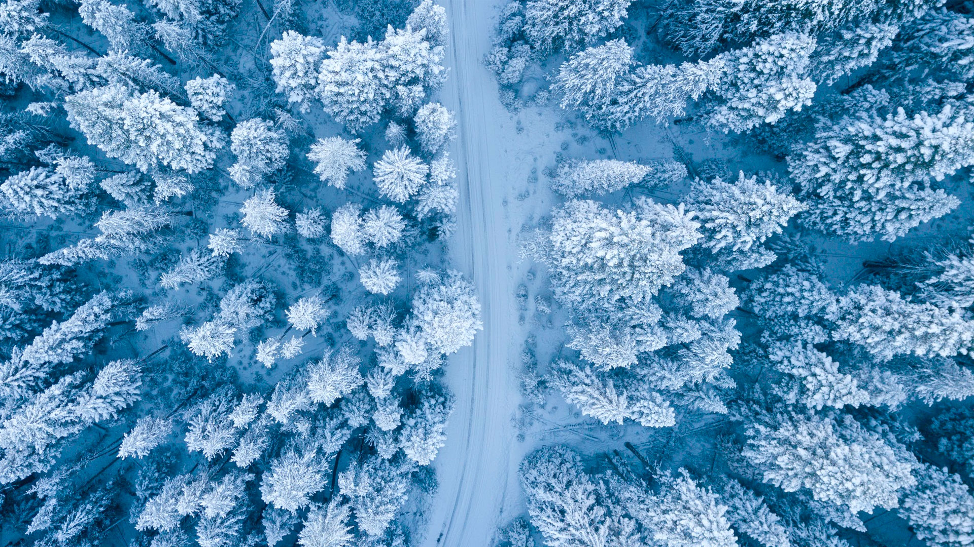

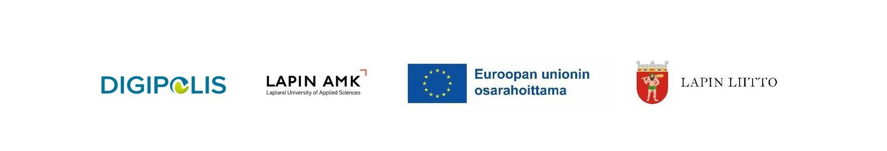
FOR A BETTER
BUSINESS

